Slide 1
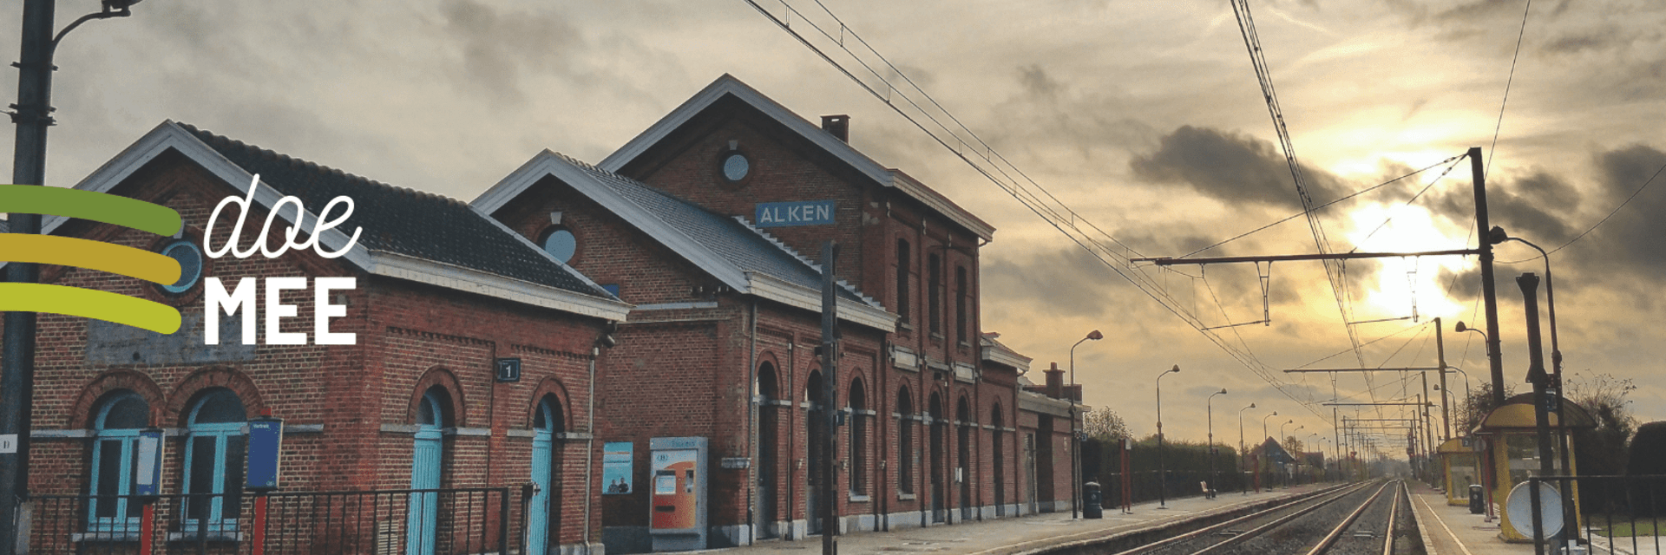


Mobiliteitsplan
Gemeente Alken
Gemeenteraad Alken – 30 mei 2024
© A2Bmobility - Gemeente ALKEN

Slide 2

Mobiliteitsplan gemeente Alken
Wat is het mobiliteitsplan?
Meetbare doelstellingen
Ruimtelijke ontwikkelingen
Netwerken: samenstellen en projecten bepalen
Mobiliteitsmanagement
Handhaving
Monitoring, data en evaluatie
Actieplan

Slide 3
Huidige situatie
Wat is het mobiliteitsplan?
Mobiliteitsvisie van de gemeente Alken
Onderzoek bestaande toestand
Knelpuntenanalyse
Ruime burgerparticipatie (focusgroepen, adviesraad en online)
Ideeën en voorstellen
Netwerken vastleggen (te voet, fiets, openbaar vervoer, auto, zwaar verkeer)
Actieplan met prioriteiten (korte, middellange, lange termijn)
Tijdshorizon 10 jaar

Slide 4
Projectstappen mobiliteitsplan
Verkenningsfase
Uitwerkingsfase
Beleidsfase
Voorbereiding
Bestaande toestand
Participatie *
Knelpuntenanalyse
Doelstellingen
Verkenningsnota
Projectstuurgroep
Adviesraad mobiliteit *
Studiewerk
Focusgroepen *
Online participatie *
Uitwerkingsnota
Projectstuurgroep
Adviesraad mobiliteit *
Beleids- en actieplan
Focusgroep fietsers *
Adviesraad mobiliteit *
Projectstuurgroep
Goedkeuring CBS
Gemeenteraad 30/05/24
* burgerparticipatie

Slide 5
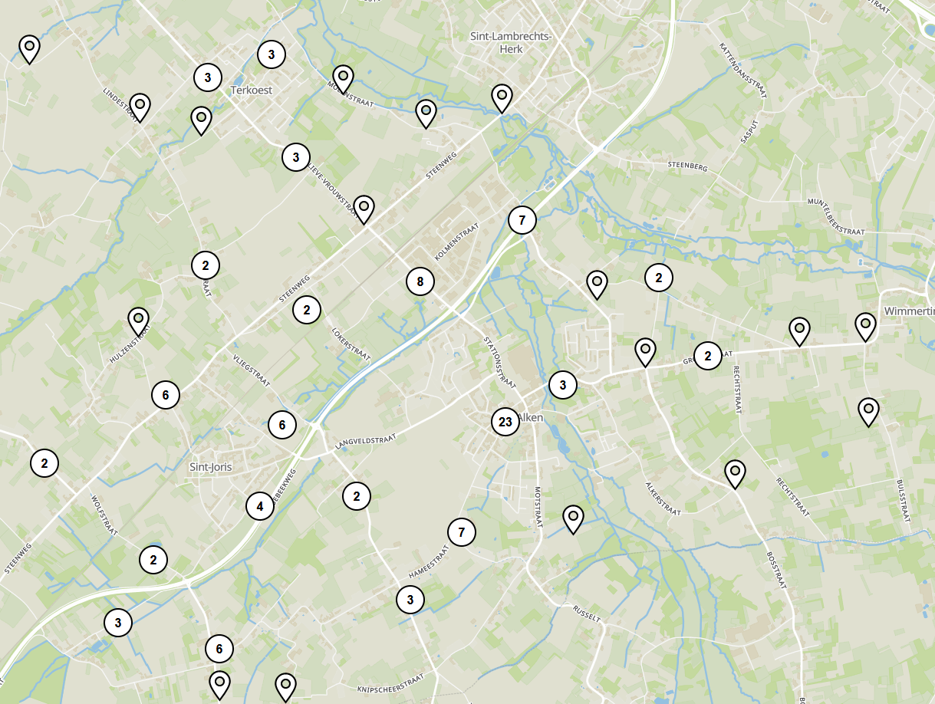
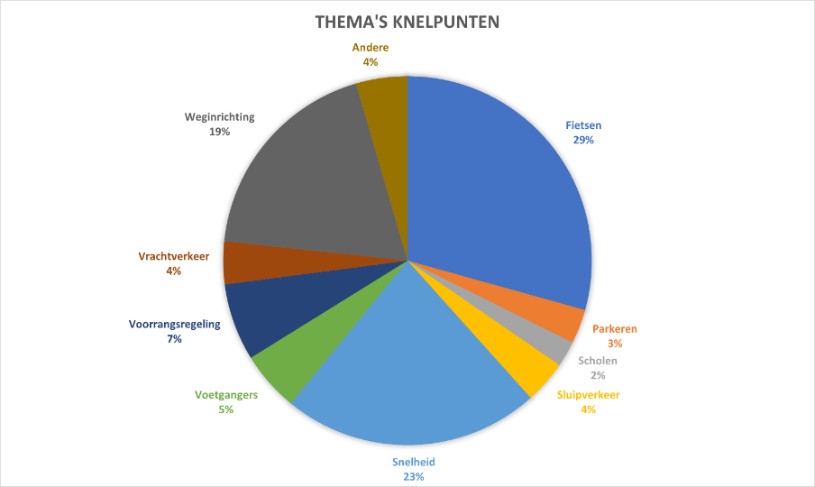
Knelpuntenanalyse

Slide 6
Meetbare doelstellingen : modal shift en verkeersveiligheid
De meetbare doelstellingen worden als volgt bepaald:
verhogen van het fietsbezit van 88 naar 95% (per gezin)
verlagen voor het autobezit van 96 naar 90% (per gezin) (o.m. door het uitbreiden van deelauto’s)
verlagen van het autogebruik voor verplaatsingen in vrije tijd van 78 naar 65%
verlagen van het autogebruik tussen woonplaats en werk/school van 77 naar 65%
verhogen van het fietsgebruik tussen woonplaats en werk/school van 13 naar 25%
verhogen van korte afstanden met de fiets van 37 naar 50%
verhogen van het aantal fietsers dat vindt dat er voldoende veilige fietsenstallingen zijn van 36 naar 60%
komen tot 0 zwaargewonden en 0 verkeersdoden
verhogen van het aantal fietsers dat vindt dat men veilig kan fietsen van 56 naar 65%
Opmerking: gebaseerd op Gemeentemonitor 2023
Deze doelstellingen hebben een tijdslijn tot 2034 (10 jaar vanaf de ingang van het mobiliteitsplan), en zullen
elke 3 jaar geëvalueerd worden aan de hand van nieuwe cijfers van de Gemeentemonitor.

Slide 7
Ruimtelijke ontwikkelingen
Samenvatting bestaande ruimtelijke projecten sedert vorig mobiliteitsplan
Provinciaal RUP bedrijventerrein Alken en uitbreiding industrieterrein Kolmen (2011)
Gemeentelijk RUP Terkoest (2013)
Gemeentelijk RUP Kouterman (2014)
Gemeentelijk RUP Kerkveld (2016)
Gemeentelijk RUP Geramax (2017)
Gemeentelijk RUP Alken centrum 5 Zuid (2021)
Gemeentelijk RUP Alken vallei (2021)
Gemeentelijk RUP Sport- en recreatievelden (2022)
Verkaveling Langveld
Mobiliteitsstudie aanleg rechtstreekse toegang tot de Jardinstraat voor toegang tot brouwerij.
(meest gebruikte route via N80A ipv N754 → ontlasting vrachtverkeer naar centrum Alken)
verwachte daling zwaar verkeer per etmaal van 9 naar 3,7%

Slide 8
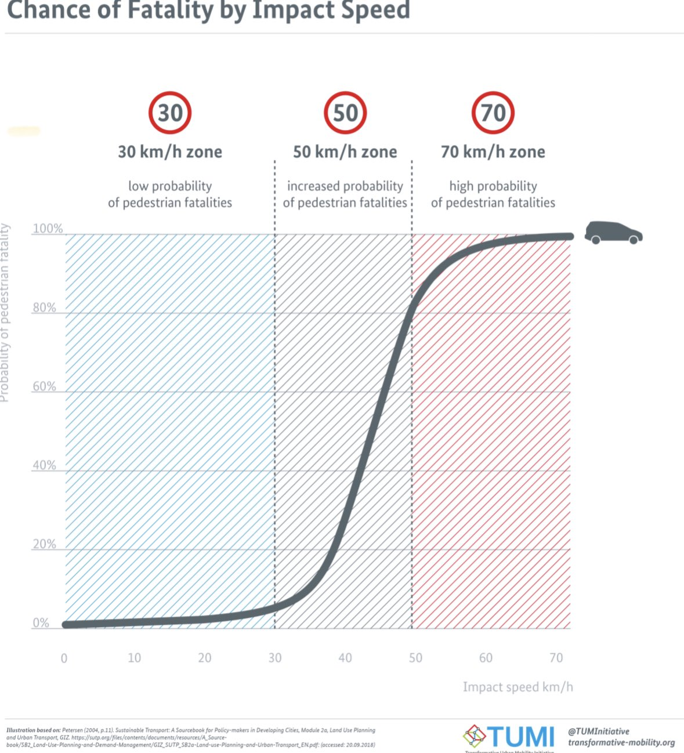
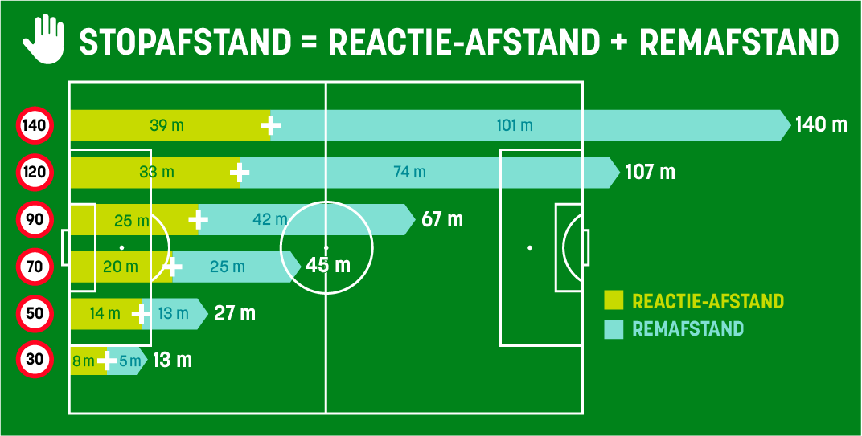
Lagere snelheid → hogere verkeersveiligheid + betere leefkwaliteit
Reactietijd + remafstand
30 km/u: 13m
50 km/u: 27 m
70 km/u: 45 m

Slide 9
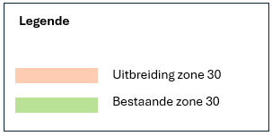
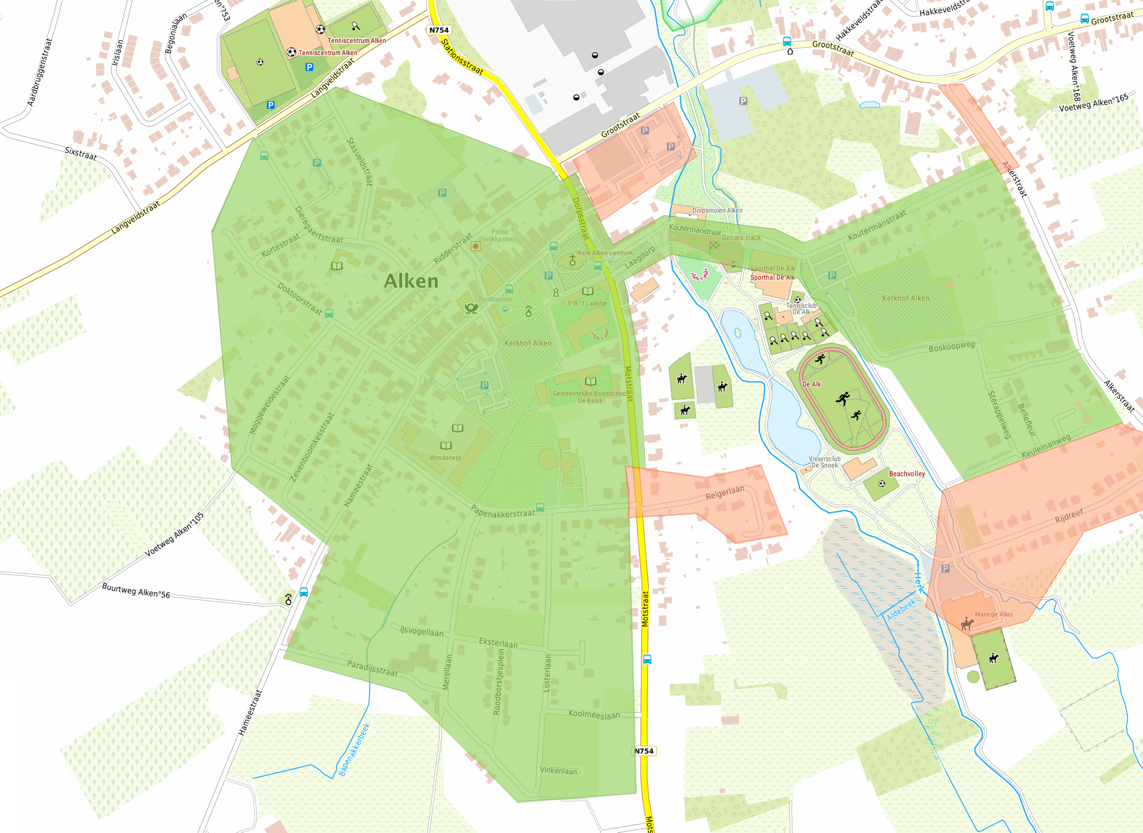
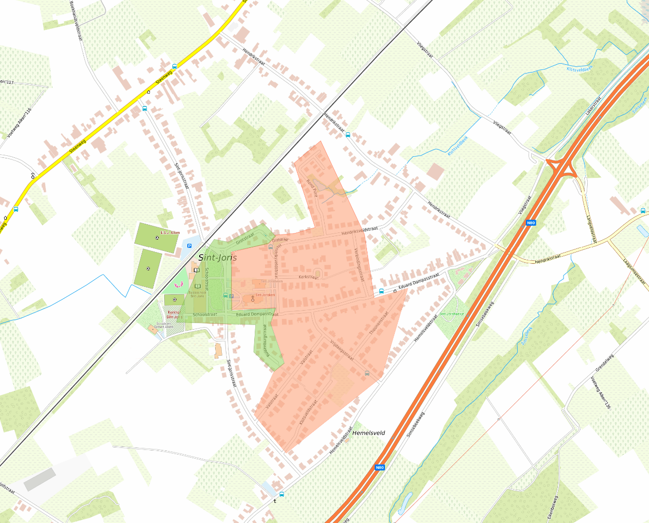
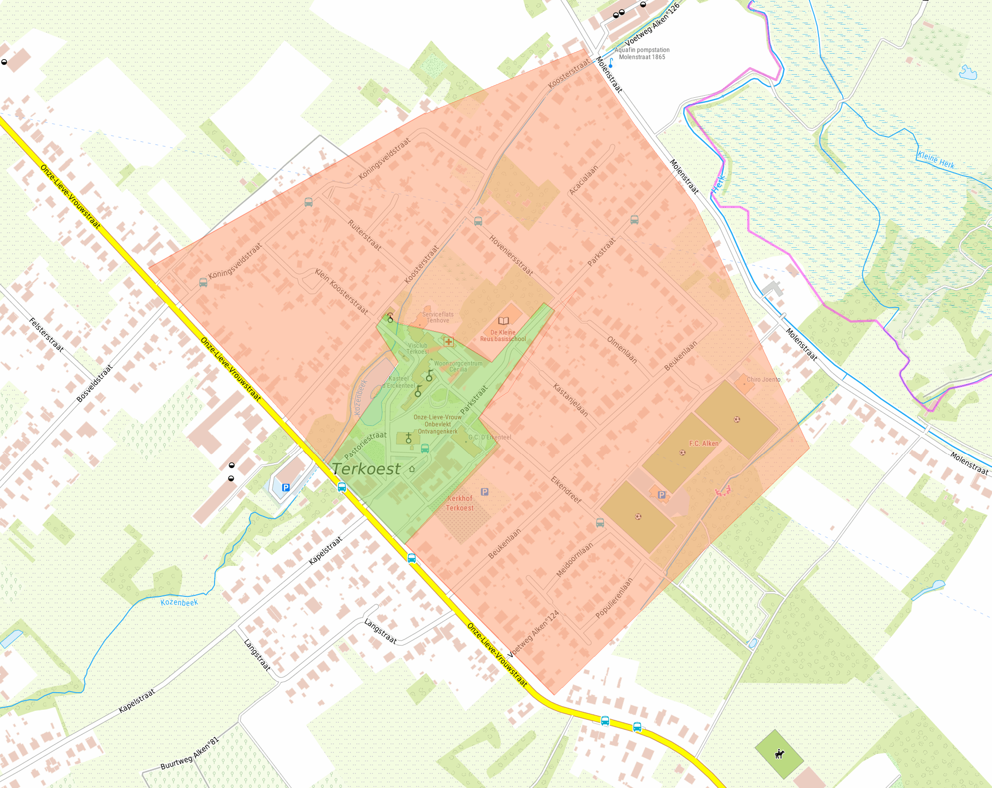
Verblijfsgebieden en voetgangersnetwerk
Trage wegenplan in opmaak
Zone 30 in centrumgebied (Alken) en woonkernen (Terkoest en Sint-Joris)
Alken
Sint-Joris
Terkoest

Slide 10
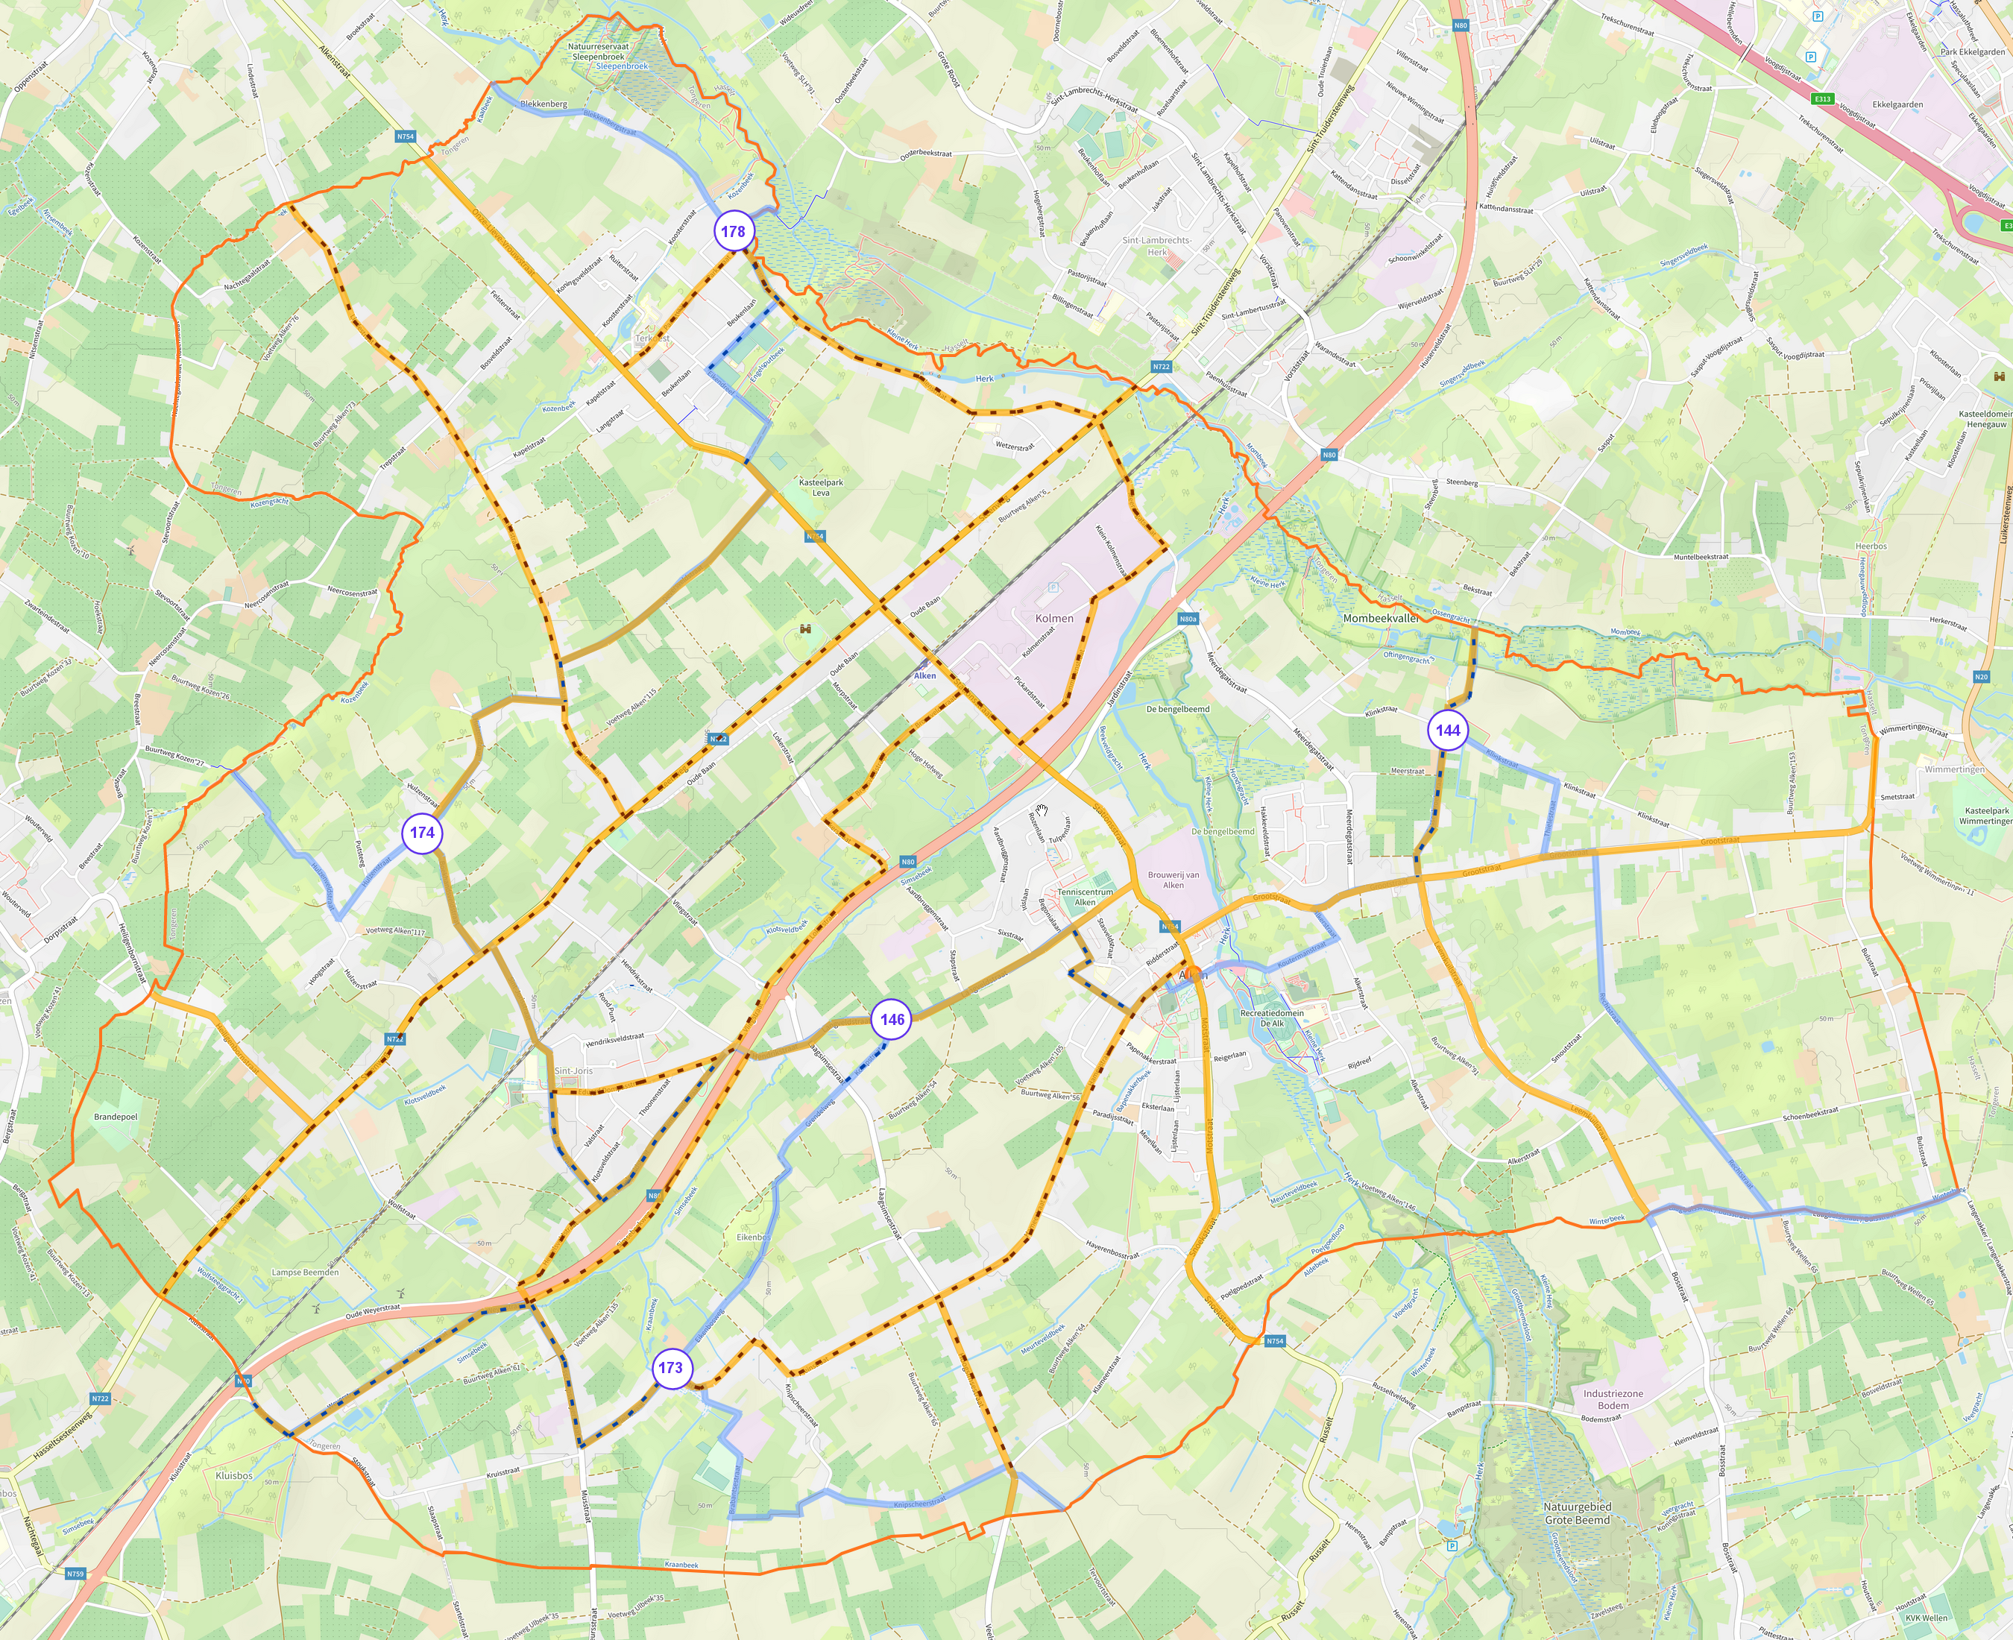
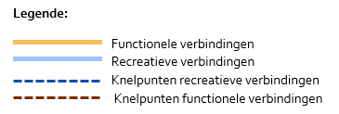
Lokaal fietsroutenetwerk
Lokaal functioneel fietsnetwerk opgesteld
Aanvullend : bestaand recreatief fietsnetwerk
Focus knelpunten wegwerken op dit fietsnetwerk
Bovenlokaal functioneel fietsnetwerk
+ fietssnelweg (project)
Netwerk: functioneel en recreatief

Slide 11
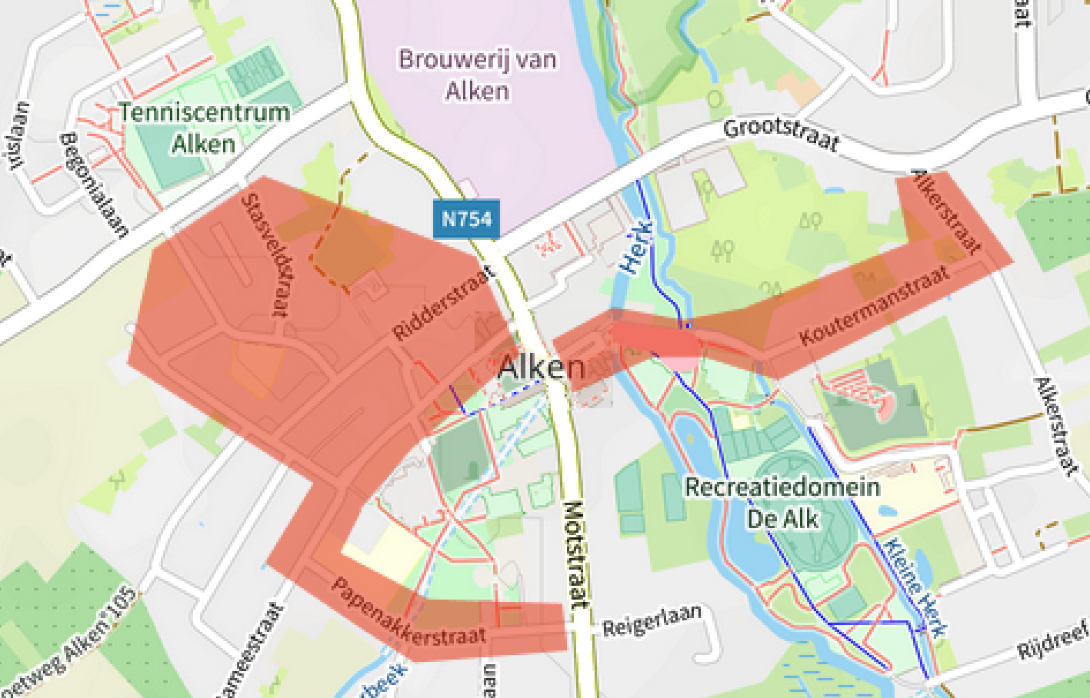
Fietszone in centrum Alken
Fietszone = zone van fietsstraten
Fietsers mogen niet ingehaald worden
Max. snelheid = 30 km/u
Ideaal voor centrumgebied met veel scholen en veel gemengd verkeer

Slide 12
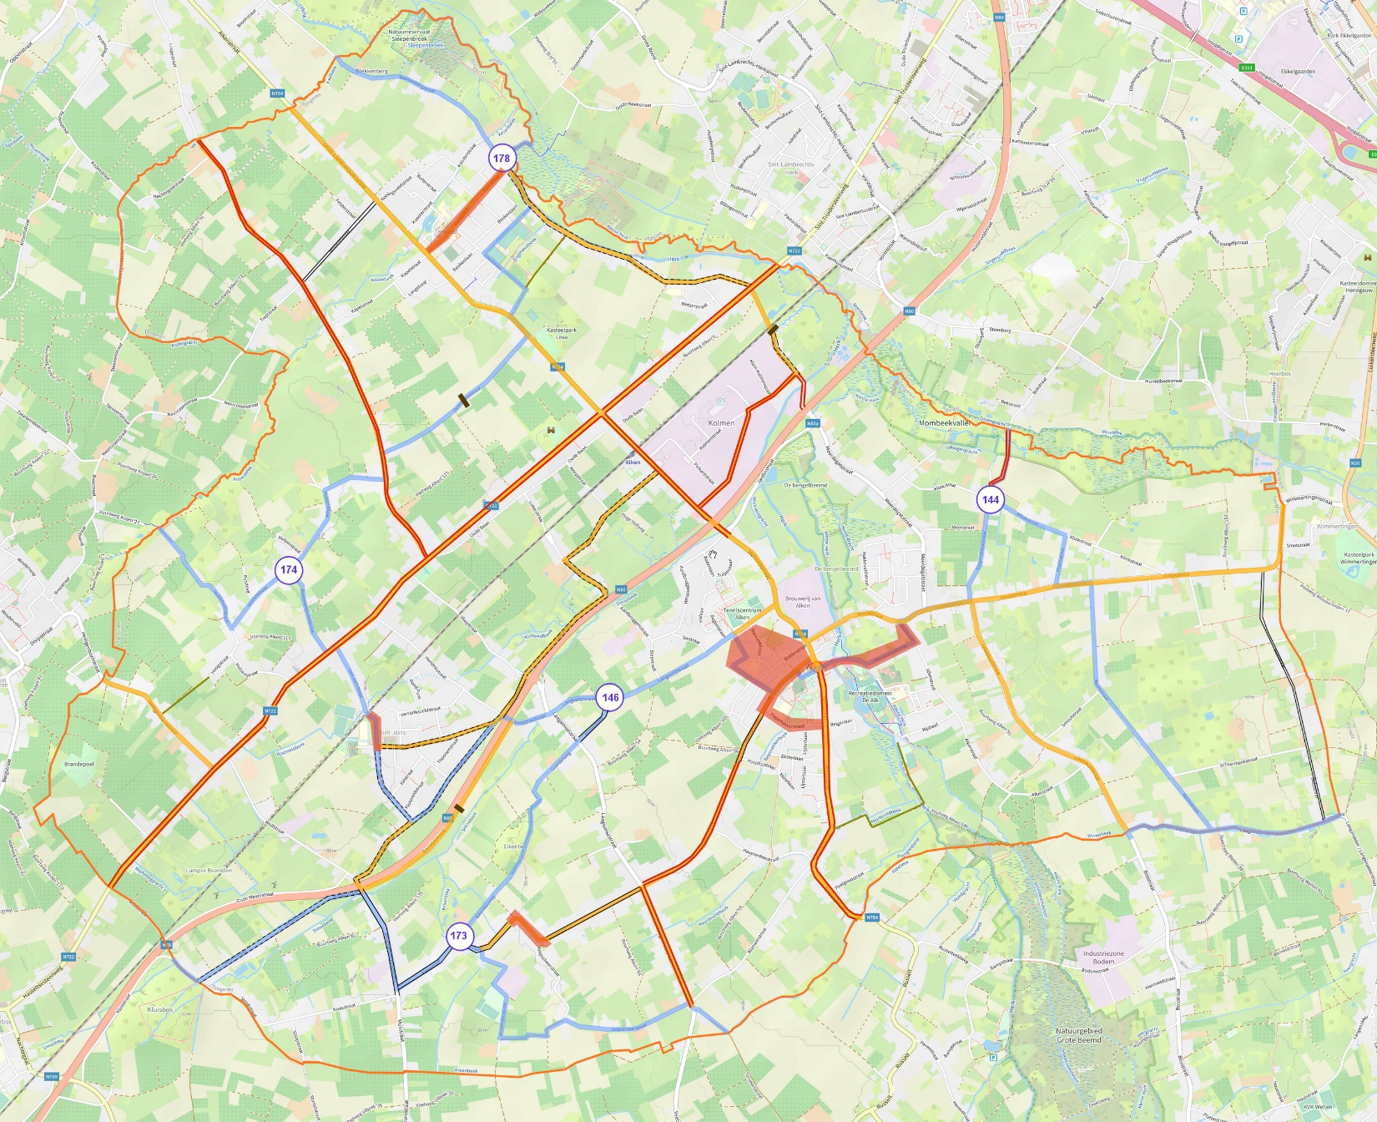
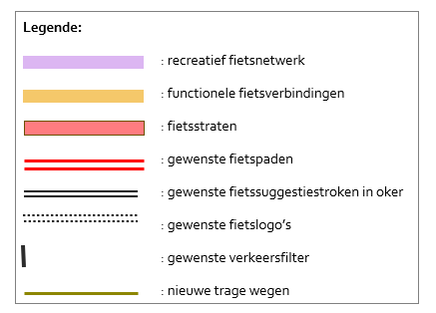
Gewenste bijkomende fietsinfrastructuur

Slide 13
Openbaar vervoer: Hoppinpunten
Regionaal Hoppinpunt station
(De Lijn – AWV)
Gewenst:
Autoparking
Kiss-en ride zone
Hoppinzuil
Toegankelijke bushalten
Beveiligde fietsenstalling
Deelfietsen (indien akkoord Vl.Overheid)
E-commerce kluisjes
Fietsherstelzuil
Laadpalen
Lokaal Hoppinpunt centrum (Hoogdorpsstraat)
Gewenst:
Hoppinzuil
Toegankelijke bushalten
Bewegwijzering
Fietsherstelzuil
2 buurt Hoppinpunten (Terkoest – Sint-Joris)
Gewenst:
Toegankelijke bushalten
E-commerce kluisjes
Deelwagen(s) en laadpalen
Fietsherstelzuil en overdekte fietsenstalling

Slide 14
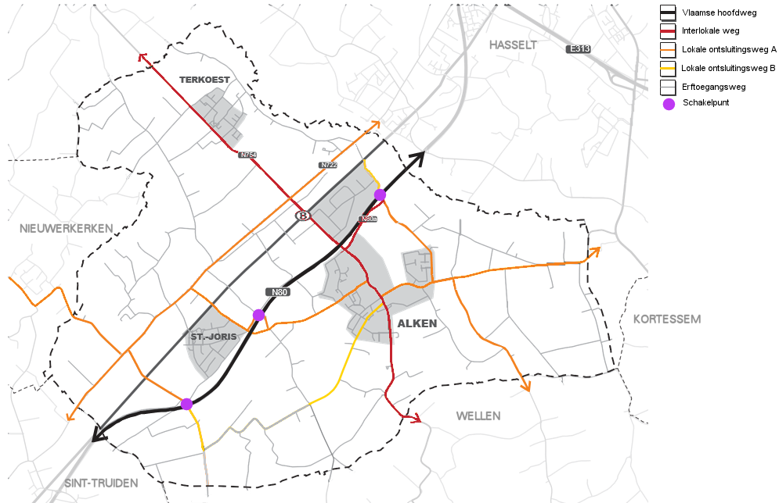
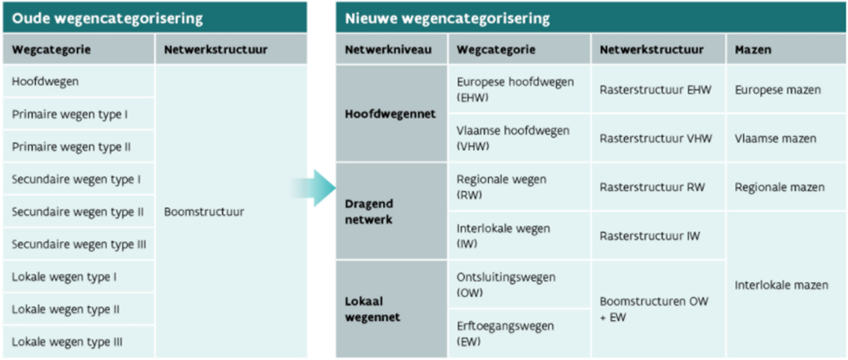
Autonetwerk : nieuwe wegencategorisering

Slide 15
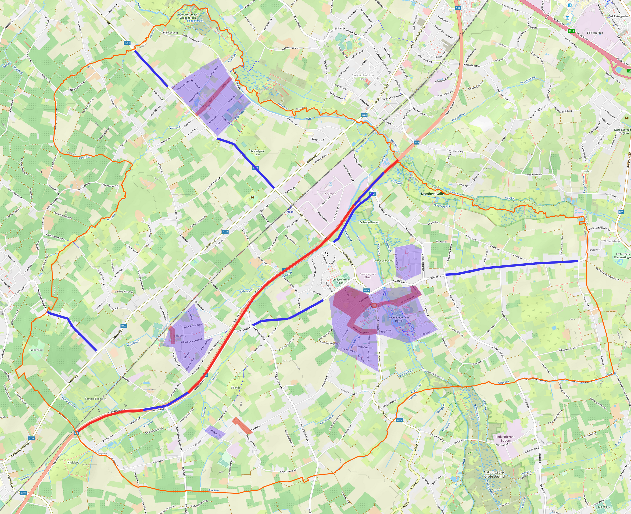
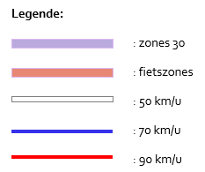
Snelheidsvisie : belangrijk voor verkeersveiligheid
50 wordt de norm op lokale wegen
70 enkel bij goede fietspaden
30 in de kernen
Vlaamse hoofdweg : 90 en 70
(Bevoegdheid Agentschap Wegen en Verkeer)
Streefdoel snelheidsvisie gemeente Alken

Slide 16
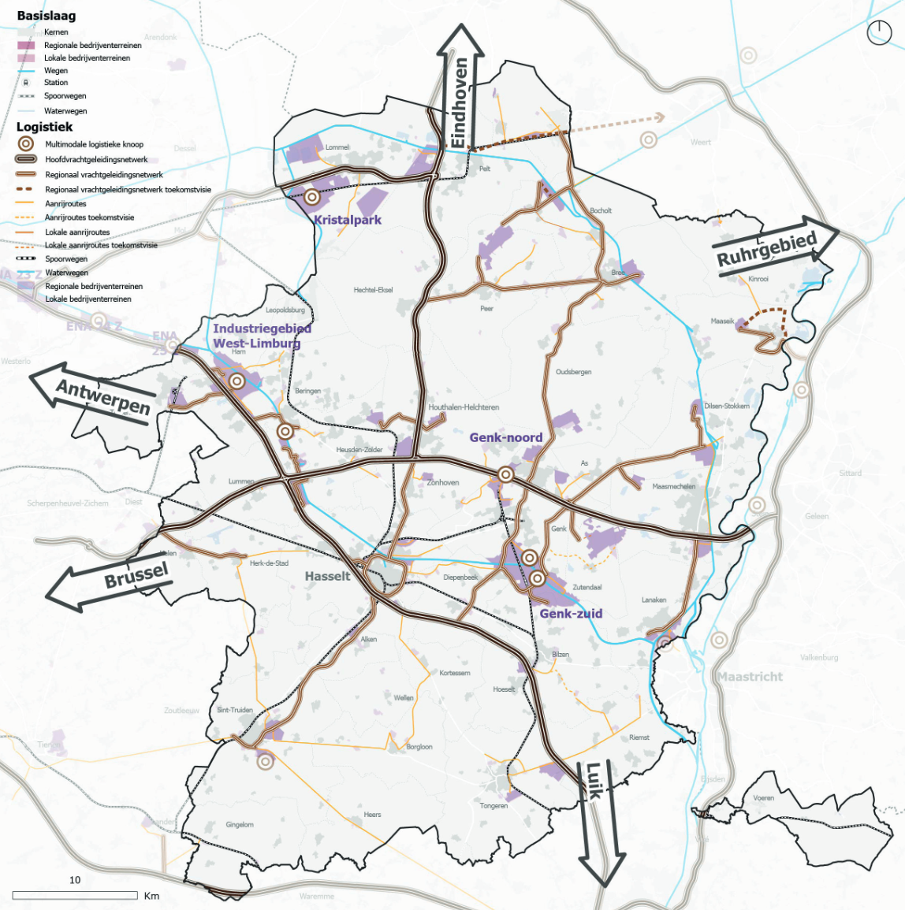
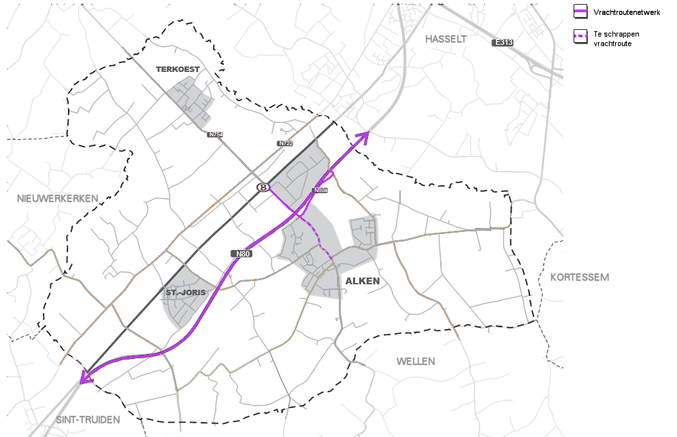
Vrachtroutenetwerk
Gebaseerd op mazen in regionaal mobiliteitsplan
Doorgaand vrachtverkeer enkel op dragend netwerk
Bestemmingsvrachtverkeer kan op lokale wegen

Slide 17
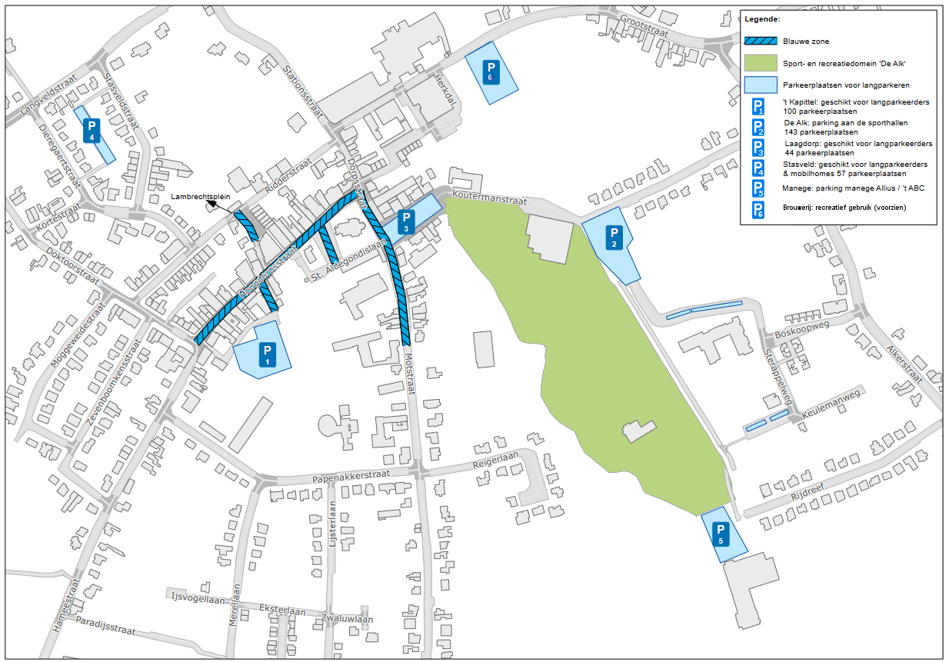
Parkeervisie
Station (plan NMBS):
Herinrichting parking met P+R
Betalend parkeren
Beveiligde fietsenstalling
Stand-still principe
Geen toename openbare parkeerruimte
(starttoestand: bestaande ruimte
+parking brouwerij)
Geen compensatie bij verdwijnen
parkeerruimte (ook straatparkeren)
Uitzonderingen:
- nieuwe ontwikkelingen
Doelen:
- ontharding
- beter gebruik openbare ruimte
- aanmoediging modal shift

Slide 18
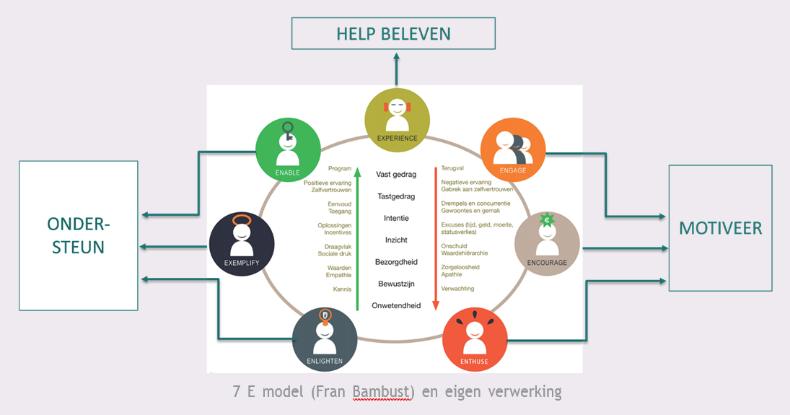
Mobiliteitsmanagement
Aansluiten bij regionaal mobiliteitsplan - onderdelen
Kinderen, scholieren, studenten
Werknemers en werkgevers
Volwassenen en recreanten
Combimobiliteit
Parkeerbeleid

Slide 19
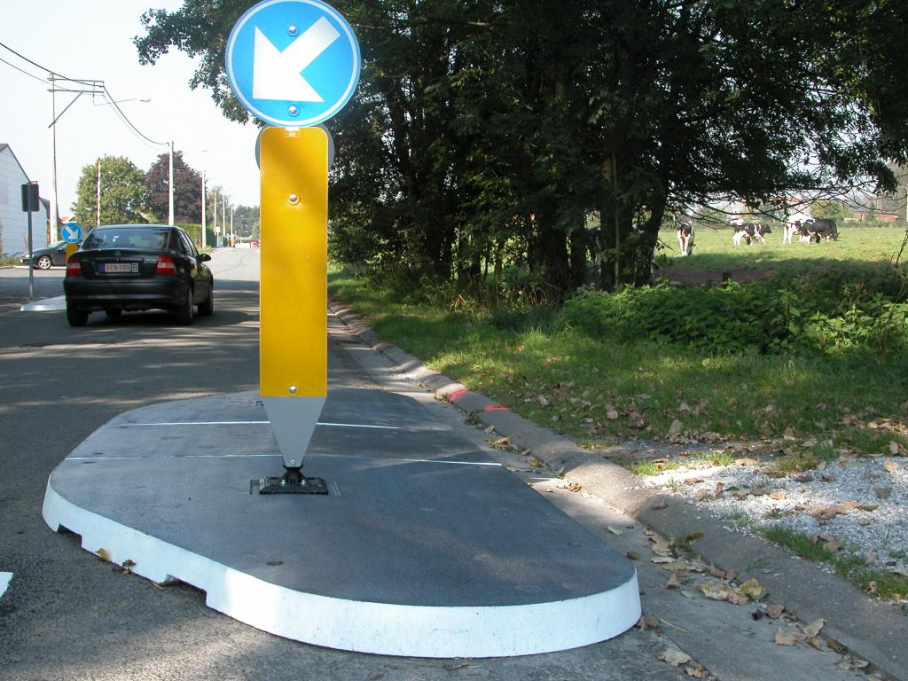
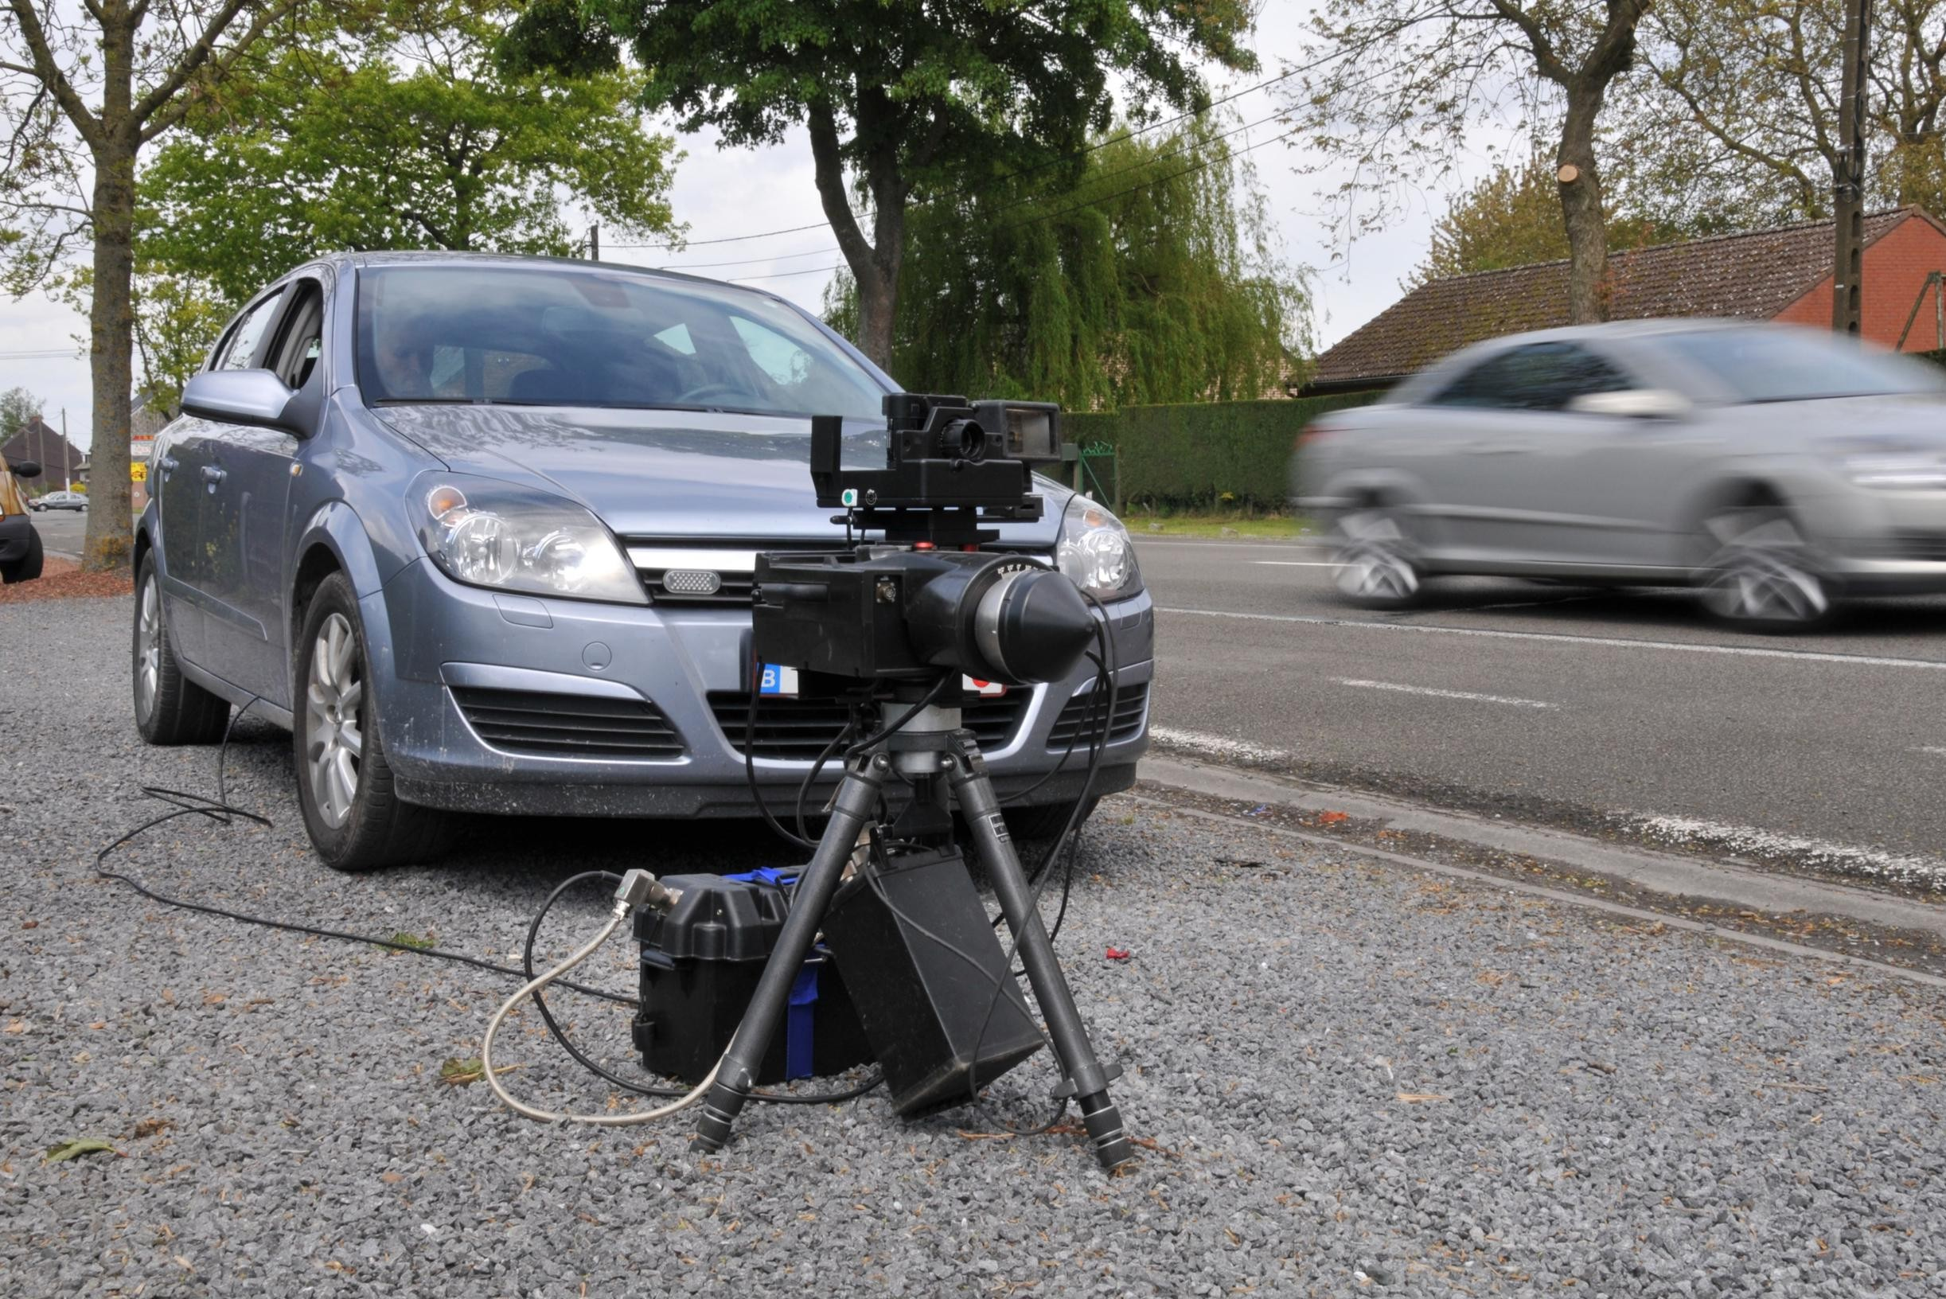
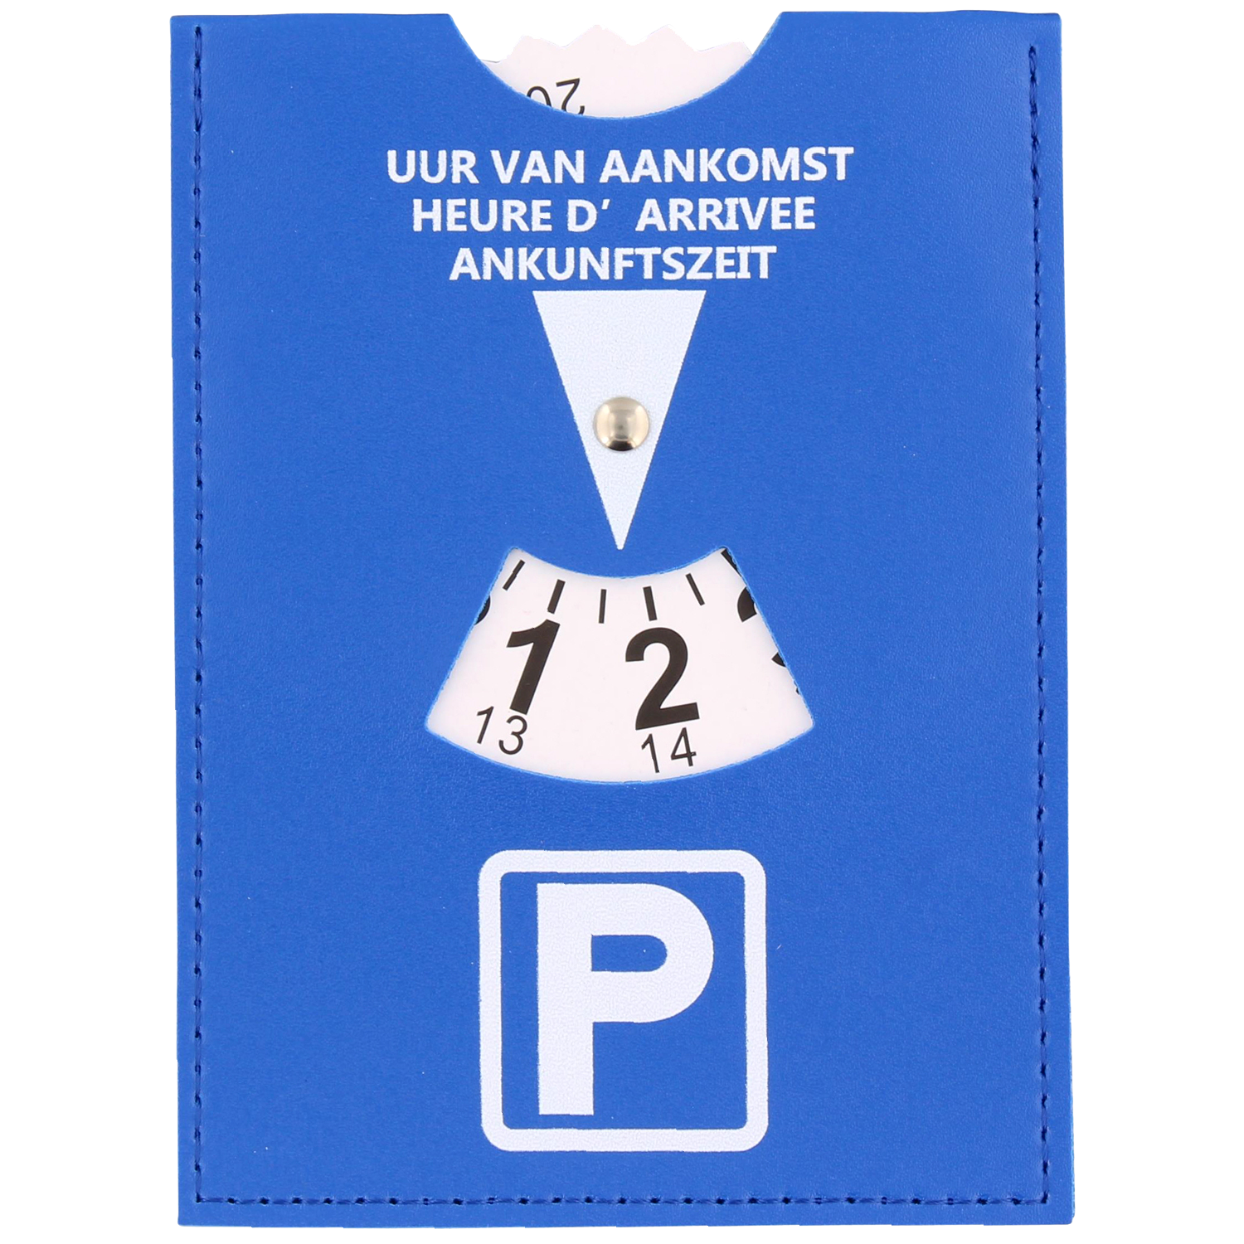
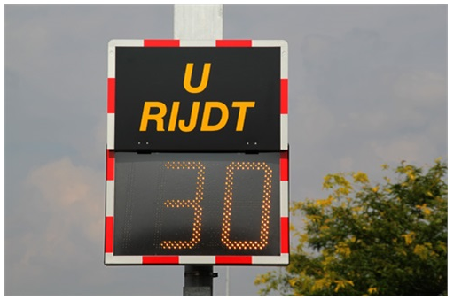
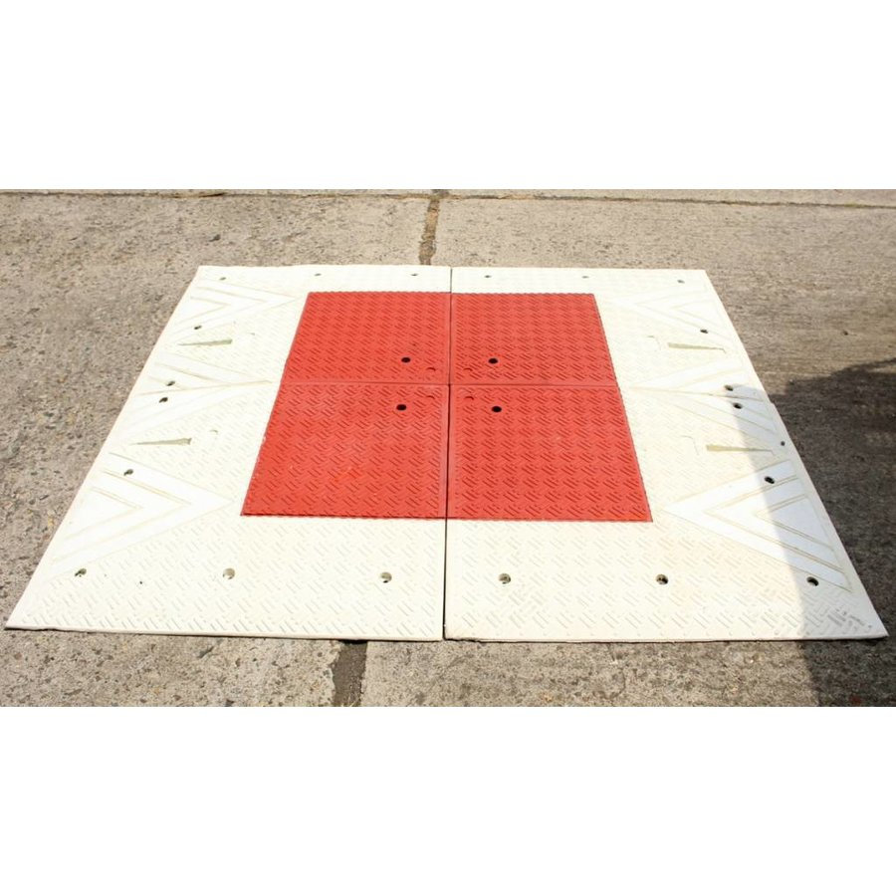
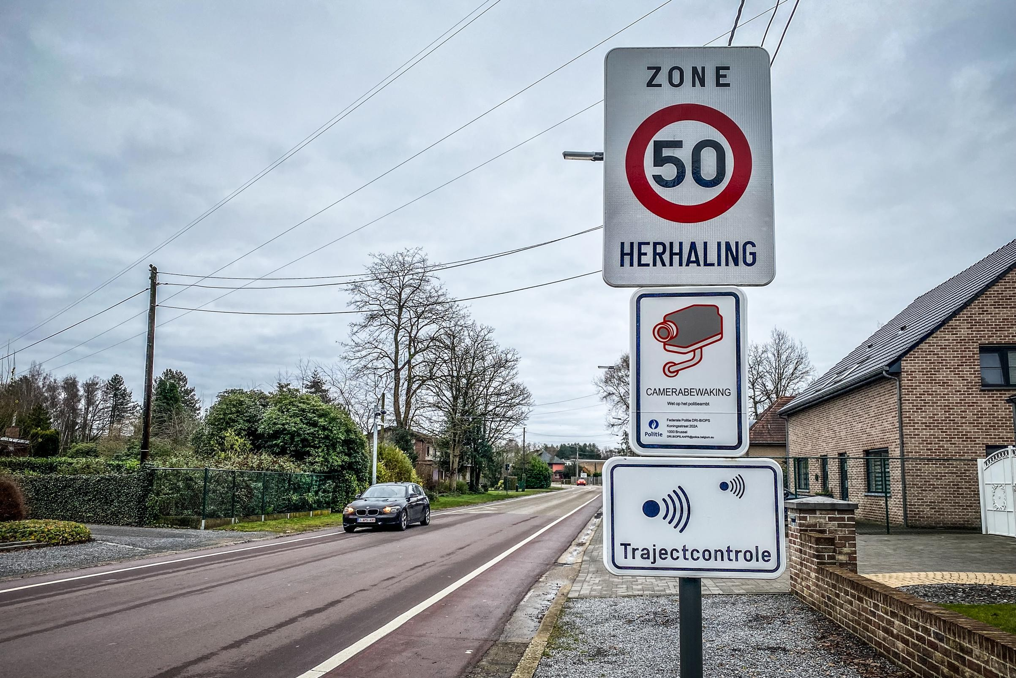
Handhaving
Flitscontroles
“Smiley”borden
Blauwe
zone
Infrastructuur
Trajectcontroles

Slide 20
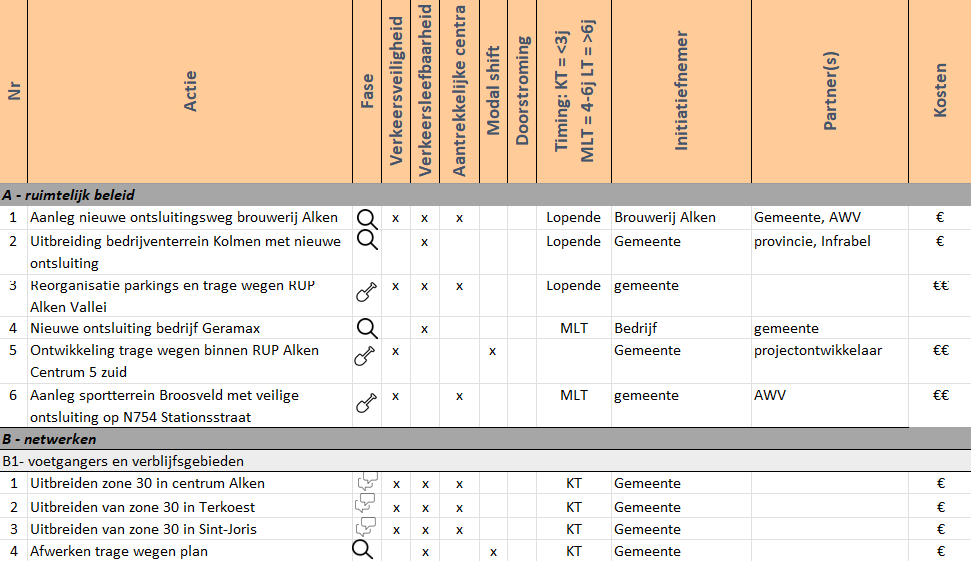
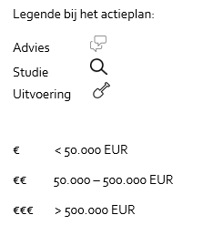
Actieplan (1/3)
Principe regionaal mobiliteitsplan gevolgd
Opdeling volgens fase en timing
Opgesteld volgens de indeling van het mobiliteitsplan
Maatregel voor welke hoofddoelstelling(en)
Initiatiefnemer(s) – partner(s)
Kostenraming in grootorde

Slide 21
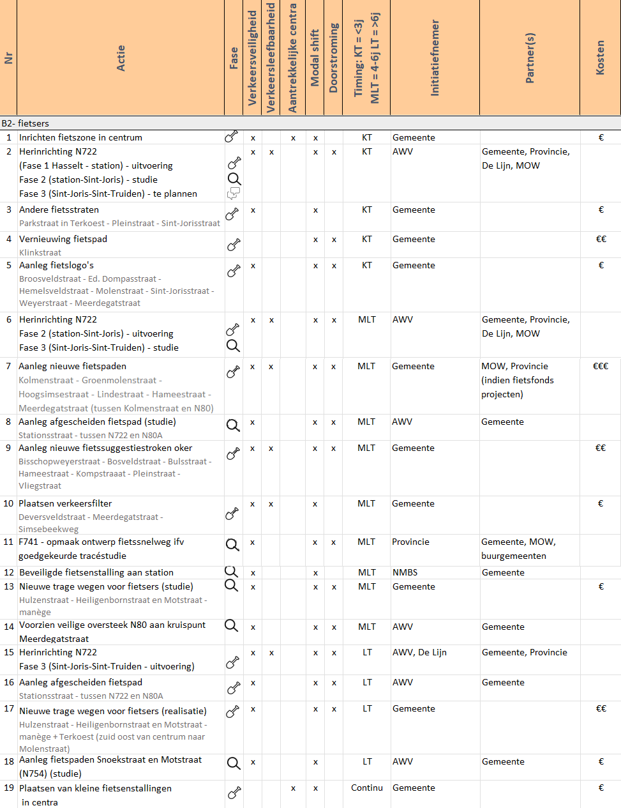
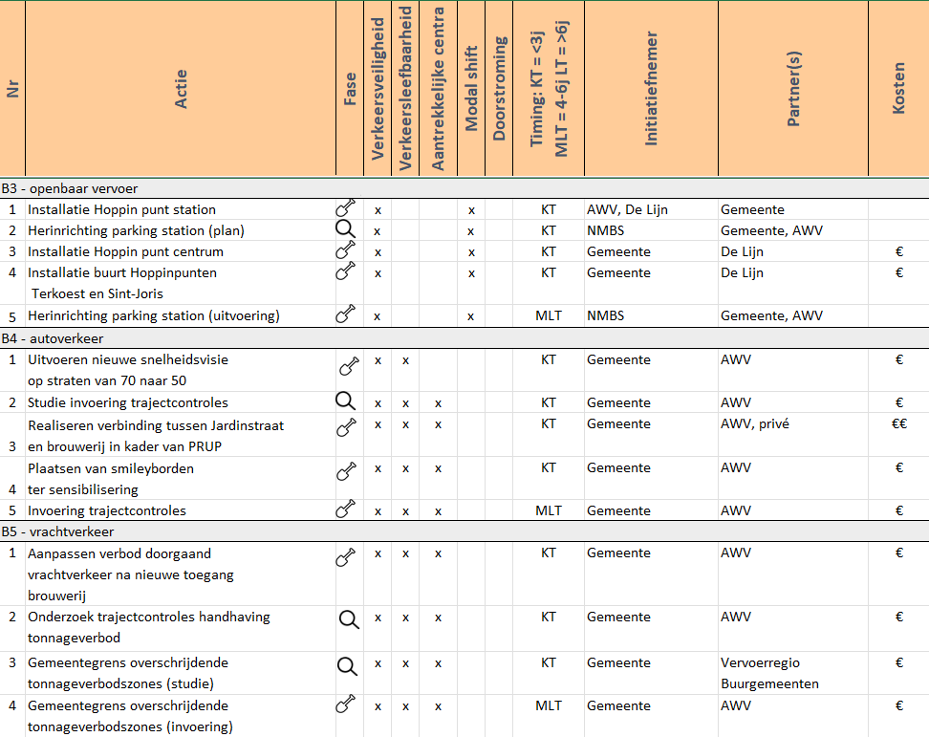
Actieplan (2/3)

Slide 22
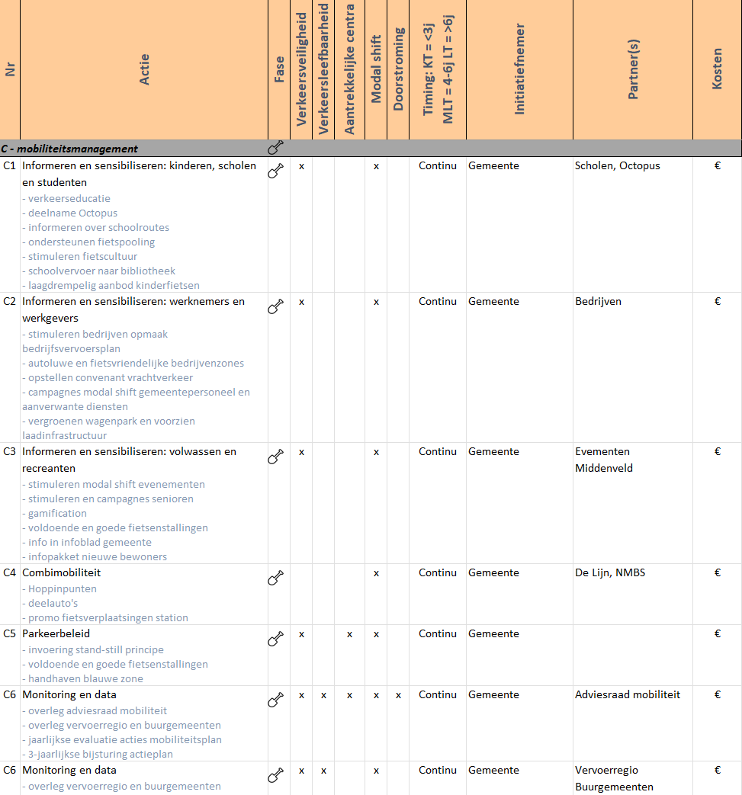
Actieplan (3/3)

Slide 23

Monitoring, data en evaluatie
Regelmatig overleg met adviesraad mobiliteit
Regelmatig overleg met vervoerregio en buurgemeenten
Jaarlijks: evaluatie van de acties uit het actieplan
(gemeente + adviesraad mobiliteit)
Driejaarlijks: bijsturing van het actieplan en evaluatie doelstellingen
(gemeente + adviesraad mobiliteit)

